Slide 1
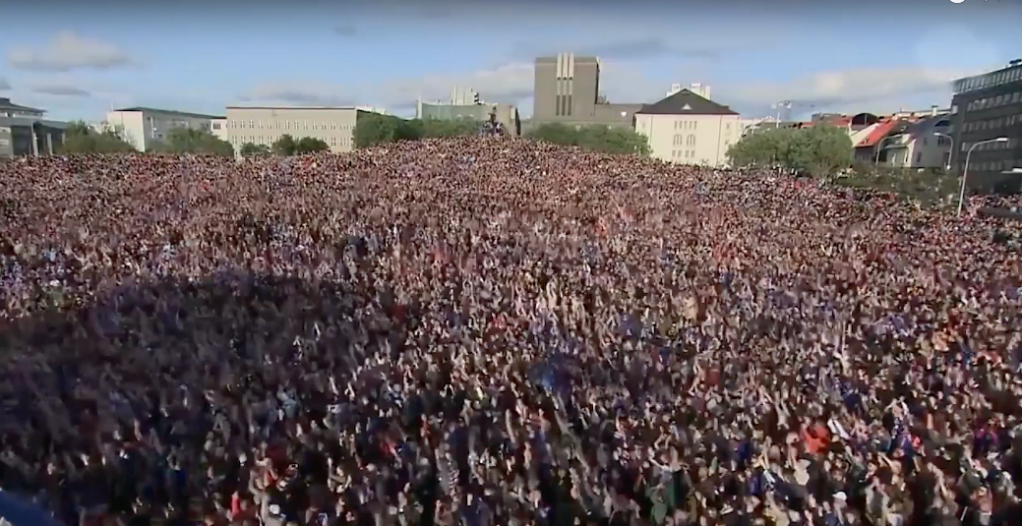


Slide 2
CREDEȚI CĂ ESTE POSIBIL CA
1 000 000
DE ROMÂNI SĂ SE UNEASCĂ PENTRU UN SCOP COMUN?

Slide 3
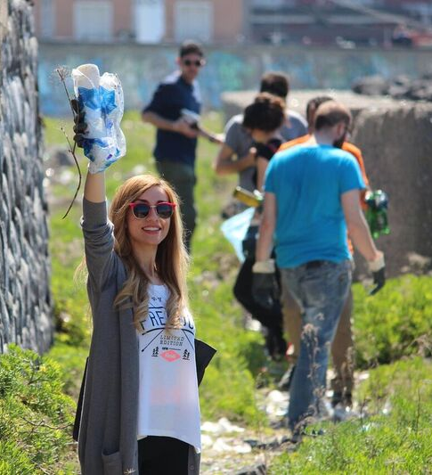
15.09.2018 1 MILION DE ROMÂNI CARE CURĂȚĂ ROMÂNIA ÎNTR-O SINGURĂ ZI
NOI CREDEM CĂ DA.

Slide 4
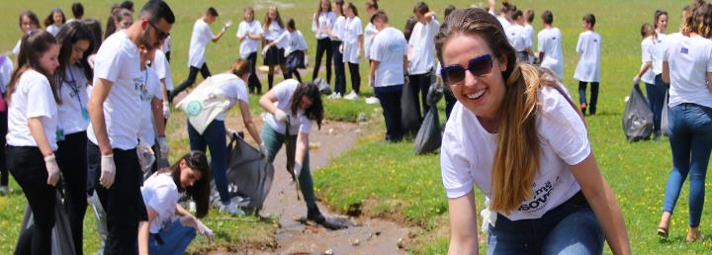
15 SEPTEMBRIE 2018
150 ȚĂRI
5% DIN POPULAȚIA GLOBULUI
380.000.000
WORLD CLEANUP DAY

Slide 5
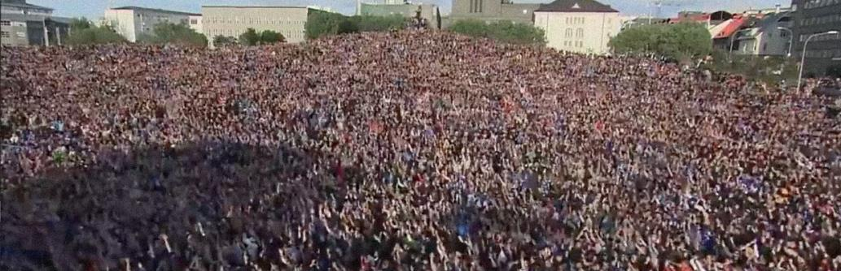
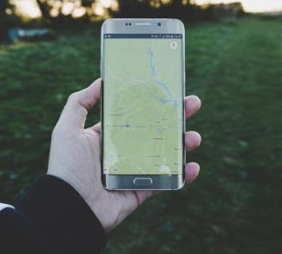
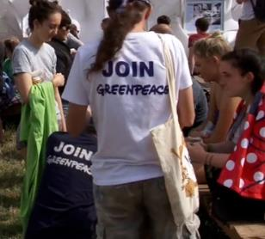
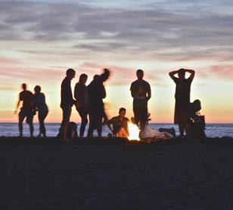
ÎMPREUNĂ CU 5% DIN POPULAȚIA PLANETEI
PUTEM ADUCE O SCHIMBARE REALĂ
TECHNOLOGIE
PARTENERI
OAMENI

Slide 6
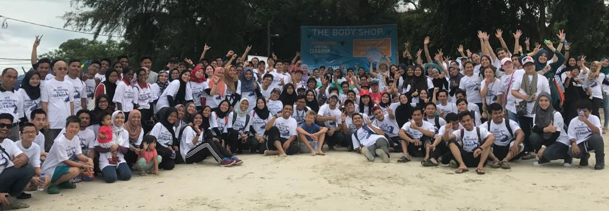
10 ANI DE ACTIUNI NAȚIONALE DE CURĂȚENIE ÎN TOATĂ LUMEA
2008
2014
50.000 persoane au curățat 10.000 tone de deșeuri în Estonia în doar 5 ore
12 milioane de voluntari au participat în campanii Let’s Do It!
2018
15 septembrie Cea mai mare acțiune civică, pașnică, din istoria omenirii
Din 2008, mai mult de 20 de milioane de oameni din 113 țări s-au alăturat mișcării “Let’s Do It!”, împotriva deșeurilor din natură.

Slide 7
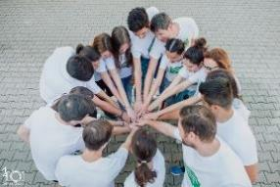
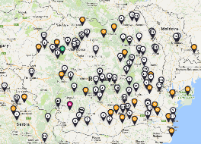
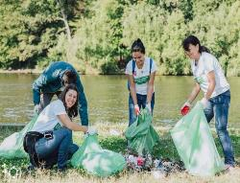
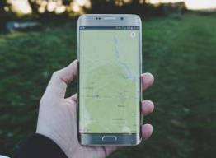
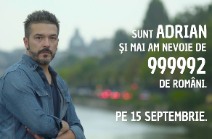
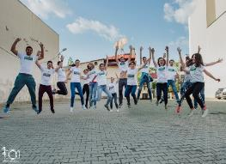
CUM SCOATEM 1 MILION?
REȚEA NAȚIONALĂ
HARTA DEȘEURILOR
PARTENERI
PLATFORMA ONLINE DE ÎNSCRIERE
CAMPANIE DE COMUNICARE

Slide 8
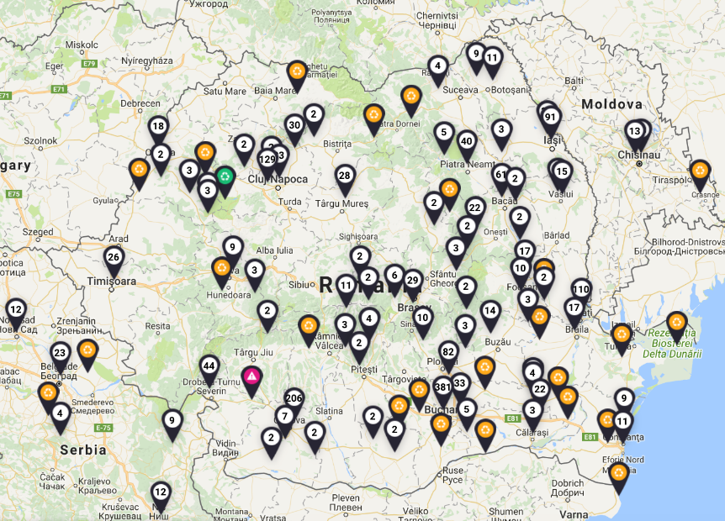
HARTA DEȘEURILOR
1600 DE MORMANE
APLICATIA WORLD CLEANUP DEZVOLTATA DIN ROMANIA PENTRU INTREG GLOBUL
PRIMA

Slide 9
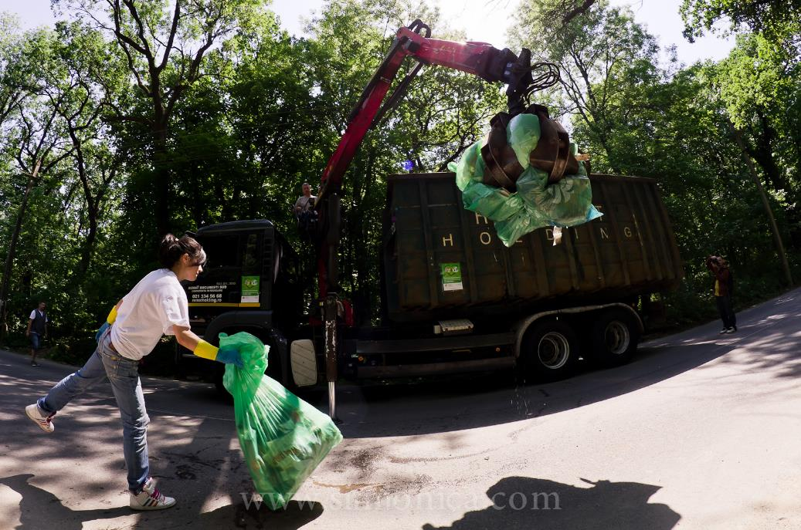
PARTENERI
11 AUTORITĂȚI CENTRALE
50 DE COMPANII
56 PARTENERI ONG

Slide 10
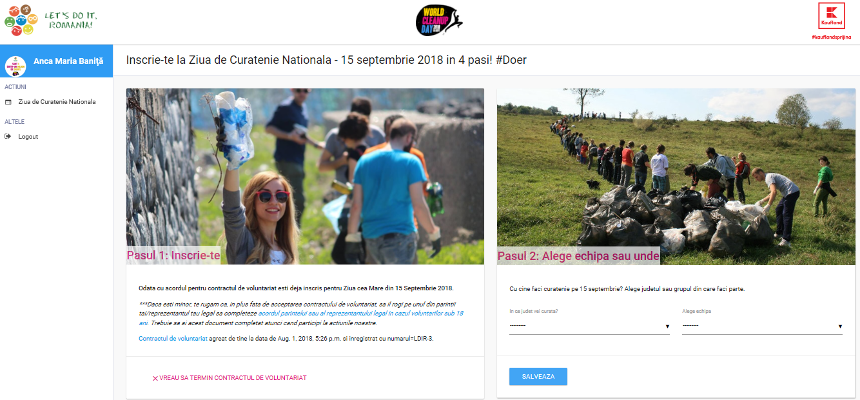
PLATFORMA DE ÎNSCRIERE

Slide 11

DIN TOT PLASTICUL PRODUS VREODATĂ, DOAR 9% A FOST RECICLAT
CEL PUȚIN JUMĂTATE DIN CANTITATEA DE PLASTIC CARE EXISTĂ ASTĂZI A FOST PRODUSĂ ÎN ULTIMII 15 ANI
National Geographic, 2018

Slide 12
UN ROMÂN PRODUCE ANUAL 254 KG DE DEȘEURI MENAJERE PE AN ȘI MAI PUȚIN DE 10% SUNT RECICLATE, ÎN VREME CE MEDIA UE ESTE DE 28%
Eurostat

Slide 13
ROMÂNIA ESTE PE ULTIMELE LOCURI DIN UNIUNEA EUROPEANĂ ȘI LA CAPITOLUL CETĂȚENIE ACTIVĂ, DOAR 3.2% DINTRE ROMÂNI IMPLICÂNDU-SE ÎN ACȚIUNI DE VOLUNTARIAT SAU INIȚIATIVE CIVICE, ÎN TIMP CE MEDIA EUROPEANĂ ESTE PESTE 19%
Eurostat

Slide 14
In judetul Cluj:
5% din populatia judetului Cluj reprezinta 35.000 voluntari
Dorim sa colectam ambalaje reciclabile separat de deseurile menajere, in vederea atingerii obiectivelor de reciclare a ambalajelor (conform ghid colectare LDIR Cluj 2018)
Va rugam sa va alaturati initiativei prin implicare in Ziua de Curatenie, sa ne sustineti cu saci si manusi pentru participanti si promovare.
Multumim.

